Slide 1

SAĞLIK BİLİMLERİ FAKÜLTESİ
FİZYOTERAPİ VE REHABİLİTASYON BÖLÜMÜ
Dr. Öğr. Üyesi Ali Erman KENT

Slide 2

Dolaşım Sistemi Fizyolojisi ve Kalp Hastalıkları

Slide 3
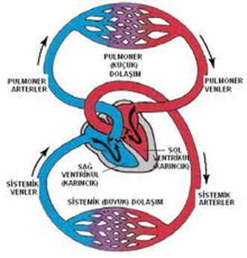
Kardiyak pompa (sistol-diyastol)
Arteryal ve venöz sistem
Dolaşım sisteminin amacı
  Solunum
  Beslenme
  Atılım

Slide 4
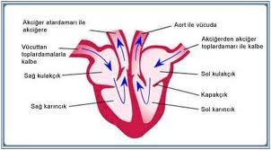
Kalp, gerçekte iki ayrı pompadan oluşur:
akciğerlere kan pompalayan sağ kalp
ve çevre organlara kan pompalayan sol kalp.

Slide 5
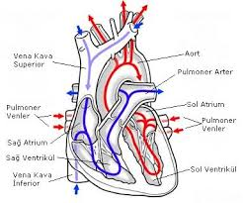
Bunların her biri, bir atriyum ve bir ventrikülden oluşan iki bölmeli bir atom pompasıdır.
Atriyum, ventrikül için zayıf bir hazırlayıcı pompa (ön pompa) işlevi görür
başlıca görevi kanı ventrikül içine yöneltmektir
Ventrikül ise, kanı ya pulmoner yada periferik dolaşıma iten ana kuvveti sağlar.

Slide 6
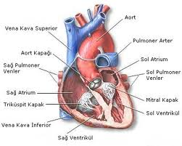
Kalp Döngüsü
Bir kalp atımının başlangıcından, bir sonraki kalp atımının başlangıcına kadar gerçekleşen kalp olaylarına kalp döngüsü (kardiyak siklus) adı verilir
Atriyumlardan ventriküllere geçişi sağlayan ileti sisteminin özel düzeni sayesinde kalp uyarısı, atriyumlardan ventriküllere 1/10 saniyeden daha uzun süren bir gecikme ile geçer
Bu gecikme, atriyumların ventriküllerden önce kasılarak, kuvvetli ventrikül kasılmasından önce kanı ventriküllere pompalamasını sağlar

Slide 7
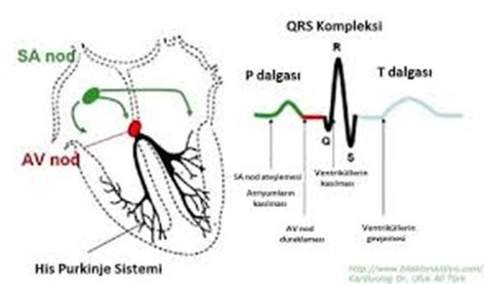
Kalbin İleti Sistemi

Slide 8
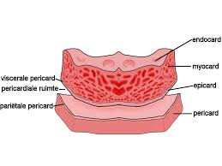
Kalp Kası
Pericardium
Myocardium
Endocardium

Slide 9
KALP HASTALIKLARI
Konjenital
Edinsel

Slide 10
KONJENiTAL KALP HASTALIKLARI
Siyanozlu konjenital kalp hastalıkları
Fallot tetrolojisi
Büyük arterlerin transpozisyonu
Tirüküspit atrezisi
Pulmoner atrezi
Truncus arteriosus
Kompleks anomaliler
Siyanozsuz konjenital kalp hastalıkları
Vetriküler Septal Defekt (VSD)
Patent Ductus Arteriozus (PDA)
Artrial Septal Defekt (ASD)
Pulmoner stenoz
Aort stenozu
Aort koarktasyonu
Mitral stenoz

Slide 11
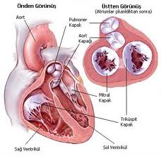
Mitral Stenozu

Slide 12
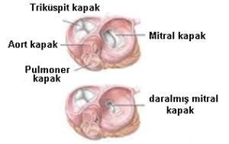
Mitral kapak, sol ventriküle geçen kanın tekrar sol atriuma dönmesini engeller.
Romatizmal hastalıklar sonrasında mitral kapakçıklarda büzüşme, yapışma, kasılma meydana gelir
Tüm bu olaylar sonucu mitral açıklığı küçülür. Sol atriumdan kan yeterli miktarda sol ventriküle geçemez.

Slide 13
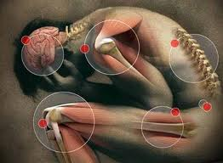
Mitral stenoz; romatizmal hastalıklar, sifiliz ve endokarditler, kapak kalsifikasyonları, arteroskleroz sonucunda gelişebilir veya konjenital olabilir

Slide 14
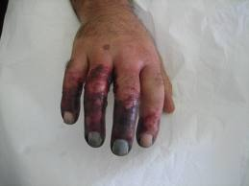

Belirtiler ve Bulgular
İlk semptom, efor dispnesidir.
Yorgunluk,
Kuru öksürük
ortopne,
emboli,
sol atrium dilatasyonu,
sol ventrikül hipertrofisi
Ekstremitelerde ısı kaybı ve renk değişiklikleri,
Dudak, yanak, burnunda hafif mor bir renk (siyanoz) oluşur
Göğüste basınç hissi
Taşikardi
İleri derece darlıklarda

Slide 15
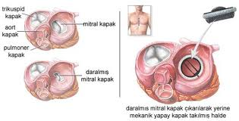
Tıbbi ve cerrahi tedavi uygulanır.

Slide 16
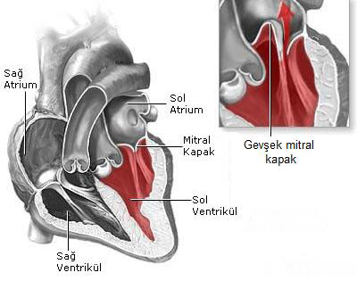
Mitral Yetmezliği
Mitral kapakta sertleşme veya yırtılma meydana gelmesi sonucu, mitral kapak tam olarak kapanamaz.
Bu nedenle ventriküle dolan kanın basıncı artar.
Sonuç olarak sol ventrikülde dilatasyon meydana gelir ve yetmezlik oluşur

Slide 17
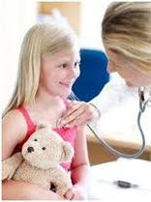
Belirtiler ve Bulgular
Pulmoner hipertansiyon,
Kalpte üfürüm (Steteskopla duyulur.)
Çarpıntı,
Yorgunluk,
Göğüs ağrısı,
Efor dispnesi,

Slide 18
Triküspit Stenozu

Slide 19
Triküspit stenozunda, yeterli miktarda kan sağ ventriküle geçemez.
Sağ atriumda biriken kan, sağ atriumun basıncının artmasına neden olur.
Artan basıncın etkisiyle atrium dilate olur

Slide 20
En önemli etken romatizmal hastalıklardır.
Konjenital olarak gelişebilir
Tedavi edilmezse;
Karaciğer sirozu, pulmoner emboli,
Enfeksiyonlar gelişebilir

Slide 21
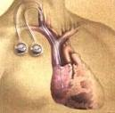
Belirti ve bulgular
Hepatomegali
ödem,
Bilirubin seviyesinde yükselme. (Bu hastaların teninde koyu sarı bir renk hakimdir.)
Boyun venlerinde dilatasyon,
Üzerine baskı yapılan juguler venlerde dolgunluk görülür

Slide 22
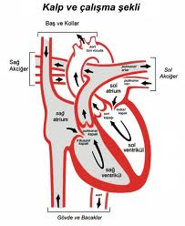
Triküspit Yetmezliği
Triküspit, kapağın tam olarak kapanamamasına bağlı olarak kanın sağ ventrikülde göllenmesi ile oluşan bir tablodur

Slide 23
Nedenleri
Romatizmal endokardit
kapağı tutan kasların fonksiyonel bozukluğu
pulmoner hipertansiyon
sağ ventrikül genişlemesi gibi nedenlerle gelişebilir

Slide 24
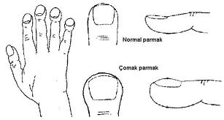
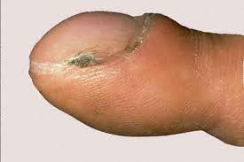
Belirtileri
Hepatomegali
Parmaklarda çomaklaşma
Üfürüm,
Boyun venlerinde dolgunluk,
Hastanın dudaklarında morarma, yaygın siyanoz,
Sarılık,
Ödem,
Gastrointestinal sistemde kanamalar görülür.

Slide 25
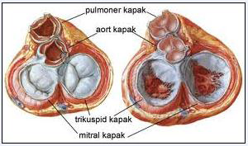
Aort Yetmezliği
Sol ventrikülden aorta geçen kanın bir kısmı, semilunar kapakların görevini yapamaması sonucu diastolde sol ventriküle tekrar döner.
İleri derece yetmezliklerde diastolde ventriküle dönen kan, mitral kapağa çarpar.
Çarpan kan, mitral kapağı geriye iter ve mitral darlığa yol açar.
Mitral kapağın görevini yapmasının engellenmesi ile sol ventrikülün yükü daha fazla artar.

Slide 26
Belirtiler ve Bulgular
Efor dispnesi,
Paroksismal dispne,
Ortopne,
Çarpıntı (Hastanın başı nabızla paralel olarak sallanır.),
Akciğer ödemi,
Anjina pektoris,
Ten renginde solukluk,
Sol kalp yetmezliğinin ilerleyen zamanlarında sağ kalp yetmezliği,
Hastada diastol sırasında üfürüm gelişebilir.

Slide 27
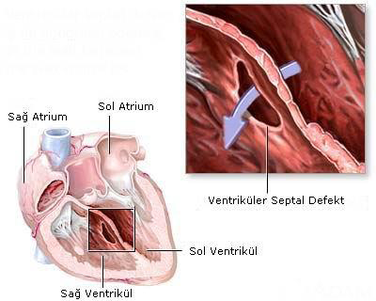
Ventriküler Septal Defekt (VSD)
Ventriküller arasında çeşitli büyüklükte defektler (delikler) mevcuttur.
Defektlerin büyüklüğüne göre vakaların ciddiyeti artar.
Çok küçük defektli hastalar çoğunlukla tedaviye ihtiyaç hissetmeden senelerce yaşarlar.
Ventriküler düzeyde septum defekti sonucu, sol ventrikül (temiz kan) kanının bir kısmı sağ ventriküle geçer.
Ventrikülde basıncın artmasıyla temiz kan tekrar akciğerlere gönderilir ve pulmoner akım aşırı derecede artar.

Slide 28
Belirtiler ve Bulgular: Küçük defekler asemptomatiktir. Büyük defektlerde semptomlar görülebilmektedir. Bunlar;
Çabuk yorulma,
Dispne,
Aşırı terleme,
Gelişme geriliği,
Sık alt solunum yolları enfeksiyonları görülür.

Slide 29
Tanı Yöntemleri: Göğüs grafileri, EKG, kalp kateterizasyonu, sol anjiokardiogram yapılır.
Komplikasyonlar: Kapanmayan VSD vakalarında anemi, enfeksiyonlar, kalp yetersizliği ve gelişme gerilikleri görülür.
Tedavi: Küçük defeklerde tedavi gerekmez. Büyük defeklerde önce enfeksiyonlar ve yetmezlik kontrol altına alınır, eğer başarılı olunursa delik ilk yıllarda küçülebilmektedir. Aksi durumlarda tedavi cerrahidir.

Slide 30
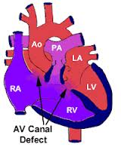
Atrial Septal Defekt (ASD):
Arterioventriküler kanalın gelişim bozukluğu sonucu, arterioventriküler septumda ve arterioventriküler kapaklarda bir ya da birden fazla defekt (delik) oluşur
Atriumlar arasında bulunan defektten, sol atriumdaki temiz kanın bir miktarı sağ atriuma kaçar, bu kaçan kan sağ ventrikül tarafından akciğerlere pompalanır. Böylece pulmoner kan akımı sistemik kan akımının iki katı olur

Slide 31
Belirtiler ve Bulgular: ASD’li çocuklar çok defa asemptomatiktir. Gelişme geriliği ve kalp yetmezliği nadir görülür. Dinlemede üfürüm bulgusu vardır.
Komplikasyonlar: Çocuklukta çok fazla komplikasyon görülmez. Yirmili yaşlarda pulmoner arter basıncında artma, otuzlu yaşlardan sonra kalp yetmezliği gibi komplikasyonlar ortaya çıkar.
Tanı Yöntemleri: Fizik muayene, anemnez, göğüs grafileri, EKG tanı koymada yardımcı olur.
Tedavi: ASD’li çocuklarda defektin okul öncesi ameliyatla kapatılması önerilir. Ameliyat açık kalp yöntemi ile yapılır.

Slide 32
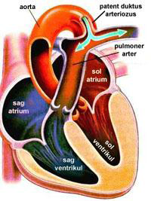
Patent Ductus Arteriozus (PDA)
Ductus arteriosusun, (kalpten çıkan iki büyük atardamar arasındaki açıklık) doğumdan sonra kapanmaması sonucu oluşan bir anomalidir
Ductus arteriosus, fetal hayatta aort büyüklüğündedir. Fetal yaşamın sonuna doğru fonksiyonunu kaybetmeye ve küçülmeye başlar
Normal şartlarda doğumdan hemen sonra kapanır. Ductus arteriosusun kapanmaması halinde sol ventrikül hem sistemik dolaşıma yeterli kanı sağlamak hem de aradaki delik nedeniyle pulmoner artere kan kaçışını karşılamak üzere çok çalışır
Buna bağlı olarak sol atrium ve sol ventrikül genişler hipertrofiye uğrar. Hastalık tablosunda da buna bağlı olarak bir çok patoloji görülür.

Slide 33
Belirtiler ve Bulgular: Küçük ductus (delik) vakaları asemptomatiktir. Ductusun büyük olduğu vakarda görülen semptomlar;
Sık solunum yolu enfeksiyonları,
Fiziki gelişimde gerilik,
Fizik muayenede üfürüm,
Geniş nabız basıncı.
Tedavi: Başlangıçta tıbbi tedavi yapılır.Yanıt vermeyen vakalarda cerrahi tedavi yapılır.

Slide 34
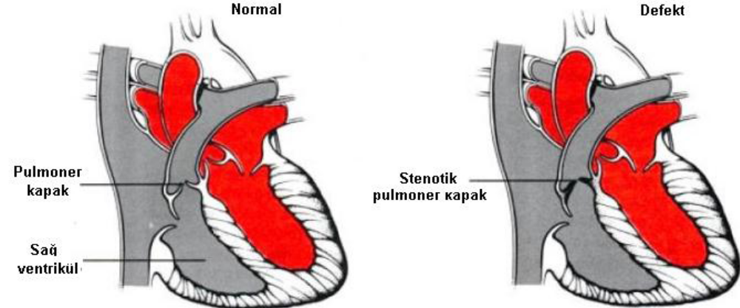
Pulmoner Stenoz (Pulmoner Darlık)
Pulmoner arter veya bu damarın kapağındaki darlıktır
Sağ ventrikül dar olan pulmoner arterden veya kapaktan kanı akciğerlere gönderebilmek için daha fazla çalışmak zorunda kalır
Yeterli kan gidemediği için sağ ventikülde genişleme meydana gelir

Slide 35
Belirtiler ve Bulgular: Genel olarak bu çocukların fiziki gelişimleri iyidir. Darlığın fazla olduğu durumlarda görülen belirtiler;
Çabuk yorulma,
Egzersizle yorulma,
Siyanoz,
Dispne,
Bazen göğüs ağrısı ve senkop,
Üfürümdür.
Tedavi: Cerrahi tedavi uygulanır. Balon dilatasyonu tercih edilen yöntemdir.

Slide 36
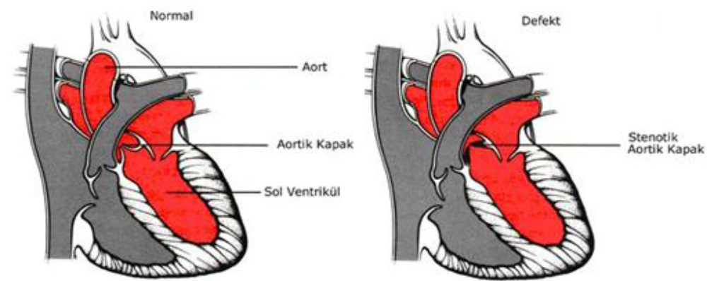
Aort Stenozu (Aort Darlığı)
Sol ventrikülden kanın atılımını engelleyen darlık nedeniyle oluşan patolojileri kapsar.
Sol ventrikülün çıkış yolundaki obsrüksiyon, en çok aort kapağı hizasında görülür.
Sol ventrikül kanı gönderebilmek için daha çok çalışır ve bu nedenlede hipertrofiye uğrar.

Slide 37
Küçük yaşlarda hastalık genellikle asemptomatiktir. Yaş ilerledikçe darlığa bağlı olarak kapaklarda kalınlaşma ve kireçlemeler oluşur.
Belirtiler ve Bulgular:
Üfürüm,
Egzersizle yorgunluk,
Vertigo
Senkop görülür.

Slide 38
Fallot Tetralojisi
Bu, en sık rastlanılan siyanozlu konjenital kalp hastalığıdır
% 60-70 sıklıkta görülür
Hastalığı oluşturan dört patolojinin bir arada bulunması nedeniyle tetraloji adını alır.

Slide 39
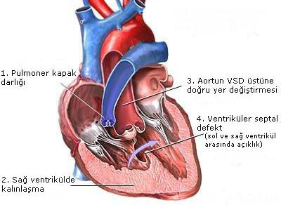
Bu patolojiler;
Pulmoner stenoz (akciğer atardamarı yolunun darlığı)
Sağ ventrikülün hipertrofisi (genişlemesi)
Aortun VSD üstüne doğru yer değiştirmesi
Ventrikül septum defektidir (vetriküller arasında açıklık)

Slide 40
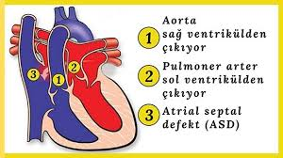
Büyük Damarların (Arter) Transpozisyonu
Aort ve pulmoner arter çıkış yolları değişmiştir
Aort sağ ventrikülden, pulmoner arter sol ventrikülden çıkar.
Böylece vücuttan gelen oksijeni azalmış kan sağ atrium, sağ ventrikül ve aort yoluyla yine vücuda döner.
Yani kirli kan akciğerlerde temizlenememekte, vücutta hep kirli kan dolaşmaktadır

Slide 41
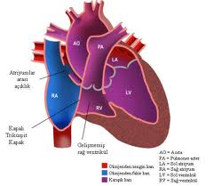
Triküspit Atrezisi
Triküspit normal gelişmemiştir
Bazen sağ ventrikül de gelişmemiş olabilir. Bu durumda kalpte tek ventrikül vardır
Triküspit kapakçığı olmadığı için kalbe gelen venöz kan, sağ ventriküle giremez ve atriumlar arasındaki bir açıklıktan sol atriuma geçerek akciğerlerden gelen temiz kana karışır
Karışan kan, sol ventriküle geçer.

Slide 42
Belirtiler ve Bulgular
Siyanoz
Dispne
Çomak parmak
Hipoksi görülür

Slide 43
Edinsel Kalp Hastalıkları
Ateriyosklerotik kalp hast.
Hipertansif kalp hast.
Romatizmal kalp hast.
Kardiyomyopatiler
Metabolik kalp hast.
Aritmojenik kalp hast.
Bakteriyal/viral kalp hast. (myokardit ve perikarditler)

Slide 44
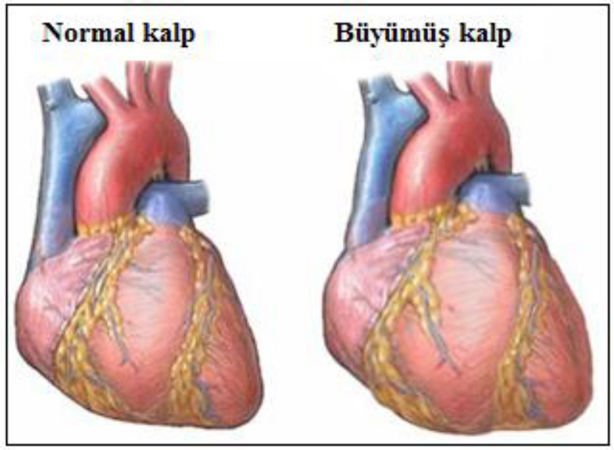
KALP YETMEZLİĞİ
Kalp yetmezliği, kalbe gelen kanı, kalbin tekrar dokulara ihtiyacı olduğu miktarda iletememesi durumudur
Kalp yetmezliği, sol kalp yetmezliği ve sağ kalp yetmezliği olarak ikiye ayrılır

Slide 45
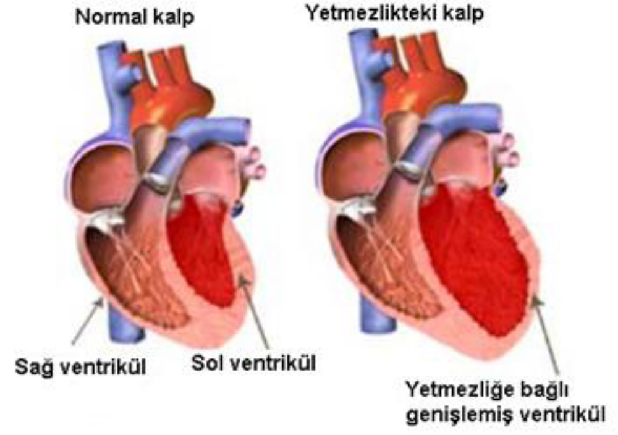
Sol Kalp Yetmezliği
Sol ventrikül, arterial kanı kullanılmak üzere vücuda gönderir. Sol ventrikülün bu görevini yerine getirememesi haline, sol kalp yetmezliği denir
Romatizmal kalp hastalıkları, aort yetmezliği, aort stenozu, mitral kapak yetmezliği, koroner arter tıkanıklığı

Slide 46
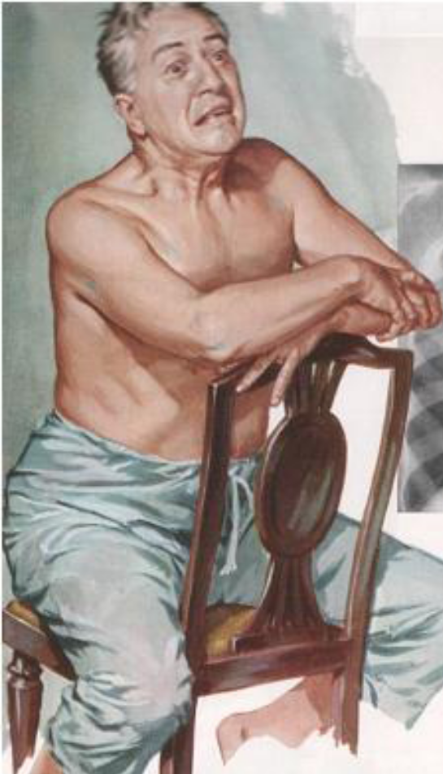
Belirtiler ve Bulgular
Dispne, hastalığın ilk bulgusudur. Önceleri hareket etmekle oluşur ve hastanın istirahati ile geçer.
Ortopne,
Yorgunluk,
Kuru öksürük,
Akciğer ödemi,
Akciğer ödemine bağlı kanlı köpüklü balgam,
Taşikardi,
Terleme,
Paroksismal dispne nöbeti

Slide 47
Komplikasyonları Tanı Yöntemleri
En önemli komplikasyonu kronik kalp yetmezliğidir.
Akciğer ödemi,
Aritmi meydana gelebilir
Fizik muayene, anemnez, laboratuvar tetkikleri,eforlu elektrokardiogram, anjiokardiyografi bilgisayarlı tomografi, kalp kateterizasyonu yapılalak tanı konur

Slide 48
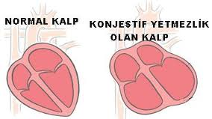
Sağ Kalp Yetmezliği
Sağ kalp yetmezliği, çoğunlukla sol kalp yetmezliğine bağlı olarak gelişir
sekonder bir hastalıktır.
Aritmiler ve ileti bozuklukları, alkol, sigara gibi kötü alışkanlıklar ve bazı ilaç grupları, kapak yetmezlikleri sonucu kanın ventriküllere göllenmesi, virüs ve bakteri enfeksiyonları kronik kalp yetmezliğinin nedenleridir

Slide 49
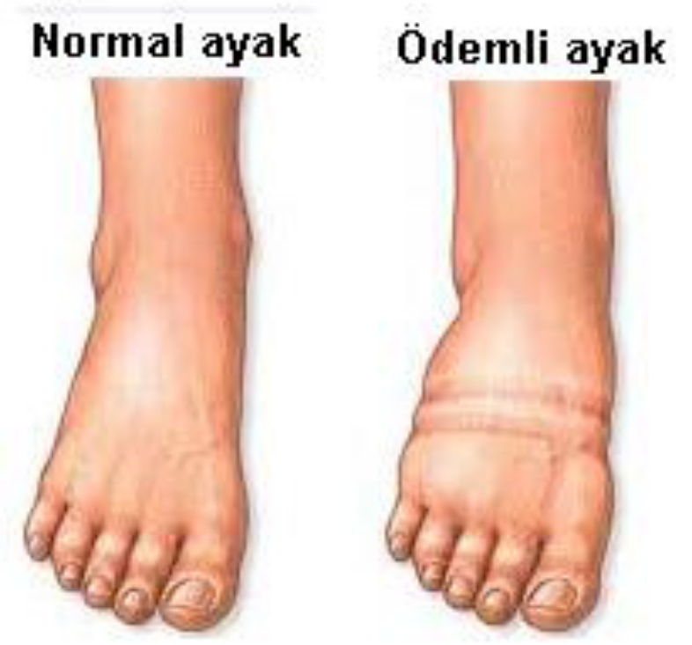
Belirtiler ve Bulgular
Sağ kalp yetmezliğinin en önemli belirtisi, ödemdir. Ödem, çoğunlukla alt ekstremitede (bacaklarda)
Karaciğer ve dalakta (hepatomegali ve splenomegali) büyüme olur.
Artmış olan venöz akıma bağlı olarak karaciğerin yükü artar.

Slide 50
Koroner Skleroz
Koroner damarlar, aort başlangıcından çıkarak tüm kalbe dağılan ve kalp kasının beslenmesini sağlayan damarlardır
Koroner ateroskleroz, çoğunlukla kendi tabakalarındaki kalınlaşma ve buna bağlı olarak miyokart tabakasının beslenememesi ile seyreden bir tablodur
Koroner sklerozun tam olarak neden geliştiği bilinmemektedir. Fakat araştırmalar, çeşitli risk faktörlerinin koroner skleroza neden olduğunu göstermektedir.

Slide 51
Koroner arteroskleroza neden olan risk faktörleri:
Kanda bazı lipitlerin çoğalması veya azlığı,
Hipertansiyon,
Diabet,
Sigara,
Cinsiyet (erkeklerde daha fazla),
Yaş,
Obezite,
Yaşam Tarzı
Stres

Slide 52
Belirtiler ve Bulgular
Göğüs ağrısı, (Kalp bölgesinde, kalp kasının beslenememesine bağlı olarak ağrı vardır)
Baş ağrısı,
Sürekli yorgunluk,
İştahsızlık,
Uykusuzluk şikayetleri vardır

Slide 53
KORONER DAMAR HASTALIKLARI
Myokart İnfarktüsü
Anjina Pektoris
Korpulmonale
Koroner Skleroz

Slide 54
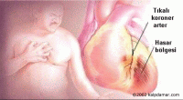
MI (MYOCARD INFARKTÜSÜ)
Myocardın belirli bölgesine gelen kan akımının tamamen kesilmesi veya ileri derecede azalmasına yol açan bir koroner arterin tıkanması veya uzun süren spazmı sonucunda kalp kası hücrelerinin oksijensiz kalmasıdır
Bu tıkanma ile birlikte o koroner arterin beslediği myokard dokusunda önce iskemi sonra da nekroz gelişir.

Slide 55
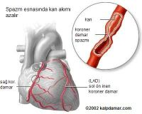
Nedenleri :
%80 Trombüs
Atenom plağı
Emboli
İntimal şişme (damar içi katmanı)
Subintimal kanama

Slide 56
Risk Faktörleri
Yaş
Cinsiyet
Kalıtım
Anormal glikoz toleransı
Irk
Hipertansiyon
Sigara
Serum kolesterol ve trigliserid düzeyleri
Gut
Hipotroidizm
Sedanter yaşam
Düzensiz fizik aktivite
İleri derecede damar hastalıkları

Slide 57
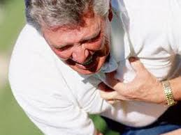
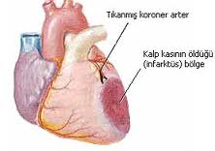
Semptomları:
İnfarktüsden önceki devrede vakalın çoğunda en azından hafif göğüs ağrısı nöbetleri olur
İnfarktüs sırasındaki ağrı hasta tarafından şimdiye kadar hissettiği en şiddetli ağrı olarak tarif edilir
Derin visseral bir ağrı olup,ağır,sıkıştırma,ezici gibi kelimelerle tarif edilir
Ağrı uzun zaman sürer
Tipik ağrı göğsün ve epigastriumun ortasında olur
Bazen kollara,sırta,çene ve ortasında hissedilir

Slide 58
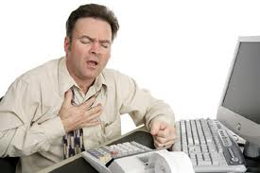
Ağrı sıklıkla bulantı,kusma, baş dönmesi ile birlikte görülü
Ağrı ile birlikte hastada bradikardi,taşikardi ve senkop görülebilir
Hastalar terlemiş, heyecanlı, ölüm korkusu içinde olurlar.
Ayrıca hastalar ağrı ile birlikte bulantı, kusma, baş dönmesi, fenalık hissi ifade ederler
MI geçiren hastanın fizik muayenesinde başlangıçta taşikardi, hafif ateş yükselmesi görülür
Başlangıçta tansiyon yüksektir, sonra düşer.

Slide 59
Patofizyoloji
İnfarktüs sonrası gelişen morfolojik değişiklikler şöyle özetlenebilir;
İlk 12 saatte kalp dokusu normal görülür
18-24 saatte enfarkt alanı anemik ve gri kahverengi görünümdedir. Normalde myokard kırmızı kahverengi görünümdedir
2-4 günde nekrotik alan kesin olarak belirlenir

Slide 60
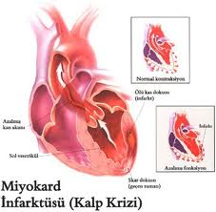
MI en çok sol ventrikülün ön duvarında apekse yakın bölgede gelişir
MI’nün ikinci derecede sık görüldüğü bölge sol ventrikülün arka duvarında mitral kapağa yakın olan bölgededir.
MI kalbin sağ tarafında %5 gibi düşük bir oranda görülür.
MI’nün sol tarafta daha fazla görülmesi, kalbin sol tarafının yükünün daha fazla olması ve bu taraftaki koronerlerin daha yüksek kan basıncının etkisi altında kalmaları ile açıklanabilir.

Slide 61
MI tanı yöntemleri:
EKG değişiklikleri
Serum-enzim değişiklikleri
Koroner anjiografi
Anjina pectoris varlığı

Slide 62
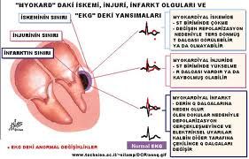
Elektrokardiyografik Bulgular
MI’de EKG bulguları çok değerli bilgiler verir. QRS, ST ve T anormallikleri iletim bozuklukları, aritmiler görülebilir

Slide 63
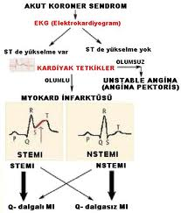
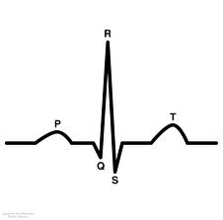
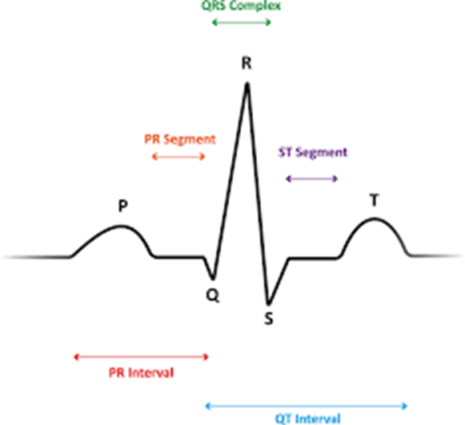
Akut MI döneminde EKG’de ST segmenti ve T dalgası yükselir ve sivrileşir
hastalığın gelişme döneminde ST izoelektrik çizgiye yaklaşırken T negatifleşir
Ayrıca EKG’de patolojik olarak Q dalgası oluşur ve bu dalga genellikle hayat boyu kalır.

Slide 64
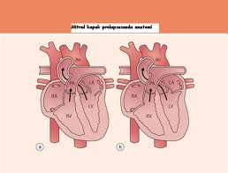
Kalp Akciğer Röntgeni
MI ve angina pektoriste rötgen genellikle normaldir. Ancak, pulmoner konjesyon belirtileri koroner arter kalsifikasyonu, mitral yetmezliği bulunan vakalarda, sol atriyum büyüklüğü belirtileri görülebilir

Slide 65
Kalp Enzimleri
Myokard kası Serum Glutamik Oksaloasetik Transaminaz (SGOT), Serum Laktik Dehidrogenase (SLDH), Kreatinin Fosfokinaz (CPK) ve Alfa Hidroksibutirat Dehidrogenaz (HBDH) gibi bazı enzimler yönünden zengindir ve bunlar kalp kası hasar görünce sistemik dolaşıma karışarak kandaki düzeyleri yükselir

Slide 66
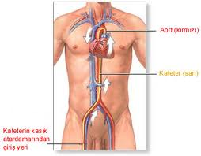
ANJİOGRAFİ
Koroner arterlerin değerlendirilmesinde kullanılır
Bir kateterle femoral veya brakial arterden girilip sırasıyla ingunial aorta , abdominal aorta,coroner ostiuma ulaşılır
Burada bir radyopak madde verilir. Tıkanık bölge belirlenir

Slide 67
Cerrahi Yaklaşım Olarak
Anjioplasti
By Pass
Aterektomi
Stent uygulanır

Slide 68
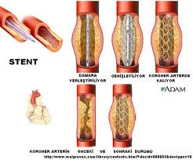
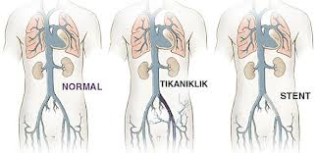
ANJİOPLASTİ
Daralan damar düz ise , 3 damardan az yerde tıkanma varsa ve tıkanıklık distaldeyse yapılır
Kateterin ucunda bir balon vardır. Kateter yerleştirilip balon şişirilir(5-10 sn) içinde distale olan kan akımı balon sebebiyle kesildiği için ğöğüs ağrısı hissedilir
Genel anestezi yapılmaz,hasta uyanıktır. Koroner arterlerin mekanik olarak açılmasını sağlar

Slide 69
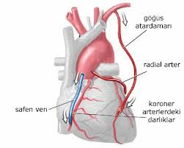
BY PASS
3 yerden fazla yerde fazla yerde tıkanma varsa ve tıkanıklık proksimalde ise tercih edilir
Daralan yere köprü yapılarak kolleteral geçiş sağlanır

Slide 70
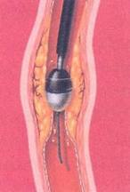
ATEREKTOMİ
Koroner arteri tıkayan plaka kateter yardımı ile koroner artere ulaştırılan küçük bıçaklarla traş edilir. Kan akımı sağlanır

Slide 71
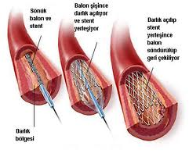
STENT
Balon kateter üzerindeki paslanmaz çelik kafes kullanılır
Tıkalı koroner artere ulaşan cerrah balonu şişirir böylece çelik kafes damar çeperini genişletir
Balon indirilerek kafes orda bırakılır. Böylece kan akımı sağlanır

Slide 72
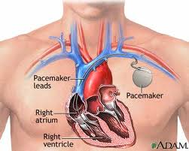
PACE-MAKER
Kalp kasının kasılması için gerekli olan elektriksel uyarımı yapay olarak sağlayan cihazlara ‘pacemaker’ denir. Kalp pili olarak bilinir. Endokardial veya epikardial pacemaker takılmış hastalar 1 günlük takipten sonra hastaneden çıkarılır. Çıkmadan önce hastaya pacemaker çalışmasını bozabilecek dış etkenlerden uzak kalması öğretilir.

Slide 73
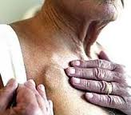
Hastalar günde 1-2 kez kalp hızını nabızdan kontrol etmeli,hızlanma,yavaşlama veya düzensizlik saptadıkları zaman ayırıcı senkop,baş dönmesi ,göğüs ağrısı gibi yeni semptomlar ortaya çıkmışsa hemen en yakın sağlık merkezine başvurmalıdır

Slide 74

ANJİNA PECTORİS
Anjina pektoris, kalp kasının iskemisine bağlı olarak göğüste hissedilen ağrı ve rahatsızlık semptomudur
Baskılayıcı künt bir ağrıdır.nefes almada güçlük olur,hiçbir şekilde ağrı dinmez
Anjina sıklıkla sternum altında lokalizedir. Üst eksremitede yayıldığı tarafın bileklerine ve ele dağılabilir
Ağrı nadiren boyun ve çeneyi tutabilir. Bu ağrılar sıkıştırıcı tarzda, göğüste basınç hissi uyandıran ağrılardır. Hastalar ağrıyı, "göğsüme biri oturmuş gibi ağırlık var." olarak ifade ederler

Slide 75

Anjina pektorisin en önemli nedenleri; sigara, ateroskleroz, koroner arter spazmı, yüksek kolesterol ve ileri yaştır.
Aşırı yenilen yemek, ağrıyı başlatabilir. Çünkü yemeğin sindirilmesi kalbin iş yükünü artırır
Ayrıca anjina; üzüntü, heyecan, stres gibi nedenlerden de ortaya çıkabilir

Slide 76
Anjina çeşitleri:
Stabil anjina pectoris:Artan eforla oluşan göğüs ağrısı
Unstabil anjina pectoris:Zamanı belli olmayan göğüs ağrı
Printmetal anjina pectoris:Hasta ne zaman olacağını bilir.

Slide 77

Belirtiler ve Bulgular
İstirahat durumunda geçen ağrı
Stres, yorgunluk, heyecan gibi durumlarda sol kola, bazen sağ kola, boyuna, sırta ve karın üst kadranına yayılan kramp tarzında ağrı ve baskı bulunur.
Şiddetli kramplarda hasta, hava açlığı ve ölüm korkusu hisseder
Komplikasyonlar: Miyokart infarktüsü (MI) ve ani ölümlerdir

Slide 78
Korpulmonale
Korpulmonale, akciğerlerin veya akciğer atardamarlarının hastalığı sonucu oluşan kalp hastalığıdır
Korpulmonaleye neden olan en önemli mekanizma pulmoner hipertansiyondur
Korpulmonale genellikle kronik bir hastalık olmasına rağmen akut olarak da gelişebilir
Akut korpulmonale, pulmoner embolizasyon sonucu pulmoner dolaşımın bozulması, sağ ventrikülün yükünün artması ve kalp atımının azalmasıyla seyreder
Kronik korpulmonale ise daha uzun süreli akciğer hastalıkları (bronşit, amfizem, akciğer tüberkülozu gibi) ve akciğer atardamarının kalınlaşması, tıkanması, kan akımının engellenmesi sonucu oluşabilir

Slide 79
Belirtiler ve Bulgular
Akut korpulmonalede ortaya çıkan en önemli semptomlar;
Pembe köpüklü balgam,
Dispne,
Öksürük,
Hiperventilasyon (hızlı solunum),
Pulmoner hipertansiyon,
Sağ kalp dilatasyonu (genişleme) ve kalp debisinin düşmesidir
Kronik korpulmonale belirtileri ;
Dispne,
Yorgunluk, kuvvetsizlik,
Siyanoz,
Ödem,
Hepatomegali (karaciğerin büyümesi),
Ayak bileği ödemi vardır.

